Slide 1
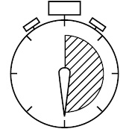
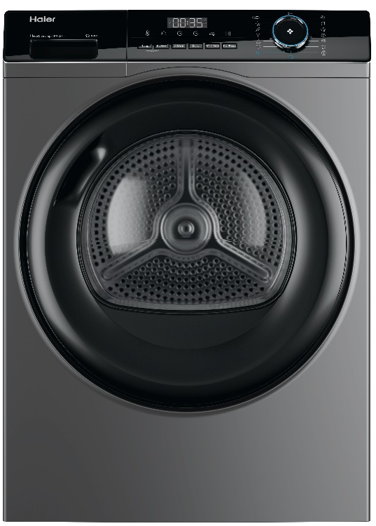
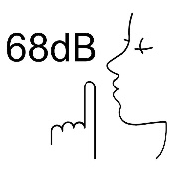
HD90-A3939R-S
Kondenzační sušička s tepelným čerpadlem I-PRO SERIES 3
Tepelné čerpadlo, Invertorový kompresor, i-time, i-Refresh, digitální dotykový displej, rychlé sušení, funkce Hygienické
Hlavní vlastnosti
Kapacita bavlna (kg) 9
Energetická třída A+++
Spotř. en. Program bavlna plná náplň (kWh) 1,58
Spotř. en. Program bavlna částečná náplň (kWh) 0,89
Roční spotř. energie (kWh/rok) 200
Doba sušení Program bavlna Do skříně plná náplň (min) 189
Hlučnost sušení (dB(A)) 65
Technologie
Tepelné čerpadlo
Invertorový kompresor – nízká spotřeba energie a hlučnost
Hygienický program - automaticky nastaví teplotu sušení na nejvyšší možnou úroveň a po ukončení programu sušení automaticky pokračuje další 1 hodinu v sušení pro větší hygienu prádla, odstraní až 99 % alergenů.
Pillow Drum – šetrný buben s polštářkovými výstupky
i-time – možnost prodloužit dobu sušení dle potřeby
Program „i-Refresh“- Osvěžení – horký vlhký vzduch uvolňuje vlákna, změkčuje je, odstraňuje pachy, pomačkání a jemný prach
3 úrovně senzorového sušení – Extra suché, Do skříně, K žehlení
Filtr 3v1 – tři úrovně filtrace textilního prachu pro dlouhotrvající životnost
Programy
15 programů:
Mix, Objemné, Časované sušení, Vlna, Přikrývky, Zahřátí, Sport, i-Refresh
Hygienické, Dětský, Syntetika, Košile, Jemné, Rychlý 30 min, Bavlna
Funkce
Odložený start programu, Dětský zámek, Nastavení teploty sušení (3 teploty + studený vzduch), Nastavení úrovně sušení (3 úrovně), Proti pomačkání, i-time, Kontrolka zvuková signalizace (možnost vypnout), Kontrolka čištění filtru, Kontrolka vyprázdnění nádrže na vodu,
Bezpečnost
Digitální dotykový displej; Invertorový kompresor;
Objem bubnu 112 l; Galvanizovaný buben
Vypouštěcí hadička součástí; Nastavitelné nožičky; chladivo 134a
i-time – regulace doby praní dle potřeby
I-Refresh uvolňuje vlákna, změkčuje je a odstraňuje pachy, pomačkání a prach
Tepelné čerpadlo pro energeticky úsporné a pro prádlo šetrné sušení
Pilow Drum – šetrný buben s polštářkovými výstupky pro jemné sušení
65 dB
Tichý chod - pouhých 65 dB(A
Logistická data
Kód 31102649
EAN 6921081597521
Barva Antracitová s černými dvířky
Rozměry výrobku v x š x h (mm) 850 x 595 x 665
Čistá váha výrobku (kg) 50
Rozměry balení v x š x h (mm) 890 x 668 x 748
Hmotnost s obalem (kg) 56
Filtr 3v1 – tři úrovně filtrace textilního prachu

